Slide 1

진도별
PBL3
블록체인 + 핀테크 기반
쇼핑 안드로이드 플랫폼
강지수 김민지 김하늘 윤지인 이현정
Notes:
안녕하세요 이번주 진도별조 발표를 맡은 김민지입니다.
저희 주제는 블록체인과 핀테크 기반의 쇼핑 안드로이드 플랫폼입니다.

Slide 2
진도별
Ⅰ
블록체인 이해
Ⅱ
블록체인 종류 및 보안성
Ⅲ
프로젝트에 활용할 블록체인 기술
Ⅳ
애플리케이션 사용자 타켓팅
Notes:
오늘 발표 순서는
블록체인 이해
블록체인 종류 및 보안성
프로젝트에 활용할 블록체인 기술
애플리케이션 사용자 타겟팅 순서로 발표하겠습니다.

Slide 3
Ⅰ
블록체인 이해
1. P2P 네트워크 (Peer to Peer Network)
2. 지갑 (Wallet)
3. 블록 체인 (Bock Chain)
4. 채굴 (Mining)
5. 비트코인 거래(Transaction) 과정
Notes:
먼저 블록체인 이해에서는
P2P 네트워크,
월렛,
블록체인,
채굴,
비트코인 거래 과정을 발표하겠습니다.

Slide 4
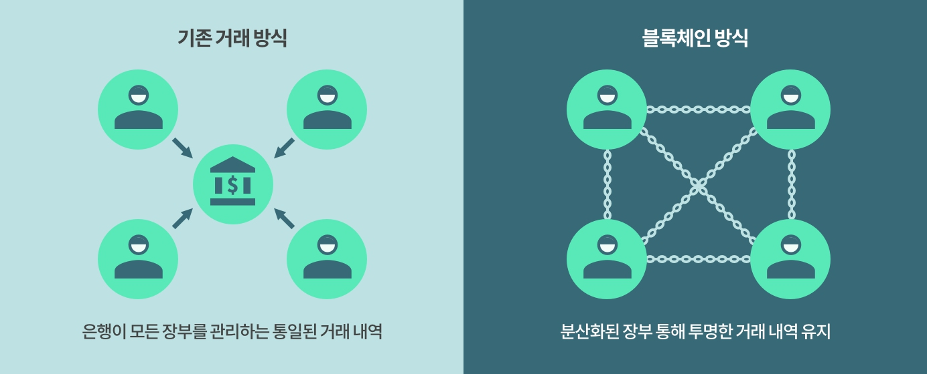
Ⅰ블록체인 이해
1. P2P 네트워크 (Pear to Pear Network)
거래내역을 관리하는 중앙은행이 없음
블록체인은 P2P 형태로 이루어진 네트워크
Notes:
거래내역을 관리하는 중앙은행은 없는
블록체인은 P2P 형태로 이루어진 네트워크고, 그 대표적인 예시로 비트코인이 있습니다.
오른쪽 사진처럼 전 세계에 존재하는 비트코인 사용자의 컴퓨터가 비트코인이라는 시스템을 지원하기 위해 필요한 정보를 확보, 검증, 이용할 수 있게 되는 것입니다.

Slide 5
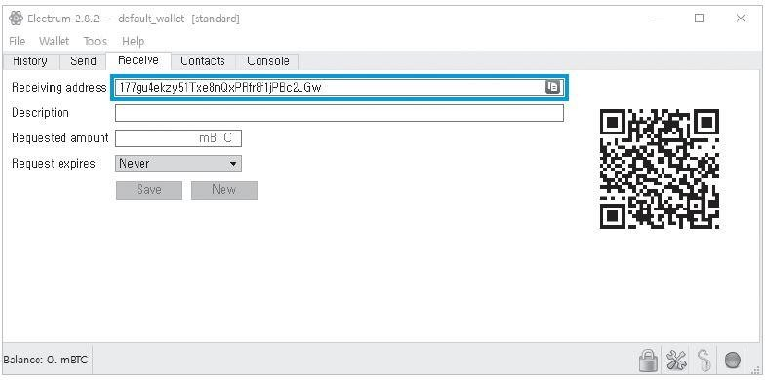
Ⅰ블록체인 이해
2. 지갑 (Wallet)
비트코인으로 거래를 할 때 사용하는 비트코인용 어플
비트코인 이용자는 월렛을 통해 공개 키를 만들 수 있으며 공개 키와 함께 개인 키 생성
Notes:
월렛은 비트코인으로 거래할 때 사용하는 비트코인용 어플입니다.
비트코인 이용자는 월렛을 통해 공개 키를 만들 수 있으며, 공개 키와 함께 개인 키를 생성합니다.
공개 키는 비트코인을 주고받기 위하여 사용되고, 개인 키는 비트코인을 송금하기 위해 사용됩니다.

Slide 6
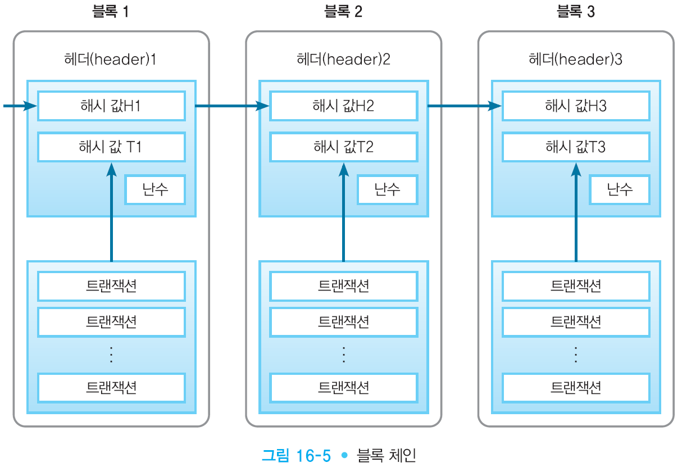
Ⅰ블록체인 이해
3. 블록체인 (Block Chain)
비트코인의 모든 거래가 기록되는 공개 거래 기록부
블록에는 거래 정보 가 포함되어 있으며, 블록의 집합체인 블록체인은 비트코인의 모든 거래 정보를 담고 있는
거대한 분산 장부라고 할 수 있음
Notes:
블록체인은 비트코인의 모든 거래가 기록되는 공개 거래 기록부입니다.
블록에는 거래 정보가 포함되어 있으며, 블록의 집합체인 블록체인은 비트코인의 모든 거래 정보를 담고 있는 거대한 분산 장부라고 할 수 있습니다.
사진처럼 하나의 블록은 트랜잭션의 집합과 헤더로 이루어져 있습니다. 헤더 중에는 직전 블록의 헤더의 해시값과 트랜잭션의 집합 전체의 해시 값이 보존되어 있습니다.

Slide 7
Ⅰ블록체인 이해
4. 채굴 (Mining)
채굴은 새로운 블록을 블록체인에 추가하는 ‘작업’을 완료했음을 ‘증명’할 때 이루어짐.
새로운 블록을 블록체인에 추가하려면 새로운 블록의 블록해시를 계산해서 찾아야 함.
*작업 증명(Proof Of Work, POW)
비트코인의 위조를 방지하기 위해 채굴자가
자신의 정당한 분량을 작업을 한 것을 증명하는 것
* 채굴에 의한 보수
블록을 추가한 채굴자에게는 보수(block reward)와 그 블록에 포함되는
트랜잭션 수수료(transaction fee)를 주도록 프로토콜로 관리
Notes:
비트코인은 해싱 작업을 통한 목표 값 이하의 해시 값 찾기라고 할 수 있는 채굴 과정을 거쳐 생성됩니다.
좀 더 구체적으로 설명하면 채굴은 새로운 블록을 블록체인에 추가하는 작업을 완료했음을 증명할때 이루어집니다.
그런데 새로운 블록을 블록체인에 추가하려면 새로운 블록의 블록해시를 계산해서 찾아내야 합니다. 블록해시를 찾는 과정은 블록해시 결과 값이 특정 값 이하, 즉 0000과 같은 값으로 시작하는 블록해시를 생성하는 논스 값을 찾는 과정입니다. 이 과정을 작업 증명, Proof Of Work라고 합니다.
블록을 추가한 채굴자에게는 보수와 그 블록에 포함되는 트랜잭션 수수료를 주도록 프로토콜로 정해져 있습니다.

Slide 8
Ⅰ블록체인 이해
5. 비트코인 거래(Transaction) 과정
A-B 사이의 거래 발생
(2) 거래 관련 정보가 온라인 상에서 '블록'형태로 생성
거래 내역에 암호 해시 기술을 적용하면 내용과 무관하게 문서를 요약한 후 고유 값(해시
값)을 생성
(3) 생성된 블록이 네트워크 상 노드(참여자)에게 전송
노드란 블록체인 P2P 네트워크의 일원
(4) 노드는 자신이 공유 받은 거래 정보의 유효성을 검증
노드의 과반수 이상의 동의가 있어야지 기록이 영구적으로 저장되는 것임
(5) 검증이 완료된 블록은 체인에 등록
(6) 거래 완료
Notes:
다음은 비트코인 거래 과정입니다.
첫번째로 이용자는 거래 상대방의 지갑주소와 이체할 비트코인 액수를 결정하여 자신의 개인 키로 서명하고 이체를 신청합니다.
두번째로 이체 신청에 대한 고유한 해시 값이 발행되고, 블록에 넣을 이체 신청 내역의 우선순위를 정한 뒤 이를 기준으로 채굴 과정인 목표 값 해싱을 진행합니다. 목표값 해싱에 성공하면 블록이 발행됩니다.
세번째로 이체 내역을 담은 블록이 네트워크로 전파되고 이체 내역의 이체 확인이 1이 됩니다.
네트워크로 해당 블록을 전파받은 다음 채굴자가 블록을 생성하면 다음 블록도 네트워크로 전파되고 이체 내역의 이체 확인이 2가 됩니다.
이 과정을 끝없이 반복하고 이체받는 주체가 이체 내역을 인정하면 이체 확정이 됩니다.
이체 확정이 된 블록은 검증이 완료되어 체인에 등록되고
거래가 완료됩니다.

Slide 9
Ⅱ
블록체인 종류 / 보안성 / 활용
1. 블록체인 종류
2. 블록체인 보안성
3. 블록체인 활용
Notes:
두번째 블록체인 종류 및 보안성에서는
블록체인 종류,
블록체인 보안,
블록체인 활용에 대해 발표하겠습니다.

Slide 10
Ⅱ 블록체인 종류 / 보안성 / 활용
1. 블록체인 종류
공개형 블록체인
(Public Block Chain)
프라이빗 블록체인
(Private Block Chain)
컨소시엄 블록체인
(Consortium Block Chain)
허가가 필요 없나요? | 네 | 아니오 | 아니오
누가 읽을 수 있나요? | 누구나 | 초대된 사용자만 | 경우에 따라 다름
누가 쓸 수 있나요? | 누구나 | 승인된 참여자만 | 승인된 참여자만
소유자 | 아무도 아님 | 단일 주체 | 복수 주체
참여자를 알 수 있나요? | 아니오 | 네 | 네
트랜잭션 스피드 | 느림 | 빠름 | 빠름
Notes:
공개형 블록체인은 인터넷을 통해 모두에게 공개, 운용 가능한 거래 장부입니다. 네트워크에 참여할 수 있는 조건을 갖추면 누구나 블록을 생성할 수 있습니다. 예로는 비트코인과 이더리움이 있습니다.
프라이빗 블록체인은 완전히 개인화된 폐쇄형 블록체인입니다. 허가된 참여자 외에는 거래 내역을 공유할 수도 추적할 수도 없습니다. 한 중앙 기관이 내부 전산망을 블록 체인으로 관리하며, 네트워크에 참여하려면 그 중앙 기관의 허락이 필요합니다.
컨소시엄 블록체인은 미리 선정된 노드에 의해서 컨트롤되는 반 중앙형 블록체인입니다. N개의 금융기관이 노들를 한 개씩 운영하며, 대중에게 열람을 시킬 수도 있고, 특정 인원에게만 시킬 수도 있습니다.

Slide 11
Ⅱ 블록체인 종류 / 보안성 / 활용
2. 블록체인 보안성
비트코인을 조작하는 것은 장부를 조작하는 것
장부 내역을 조작한다는 것은 변조된 블록을 생성하여 전파시키는 데 성공한다는 의미이나 현실적으로 불가능
→ 모든 블록은 바로 전 블록의 해시 값을 기준으로 생성되고 이 해시 값으로 각 블록이 연결되는 블록체인이 되기 때문
Notes:
비트코인을 조작하는 것은 장부를 조작하는 것입니다.
장부 내역을 조작한다는 것은 변조된 블록을 생성하여 전파시키는 데 성공한다는 의미인데 이는 현실적으로 불가능합니다.
모든 블록은 바로 전 블록의 해시 값으로 각 블록이 연결되는 블록체인이 되기 때문입니다.
만약 거래 내역이 담겨 있는 블록체인의 n번째 블록을 위조 후 네트워크에 전파하려면 n+1, n+2 블록을 다른 채굴자보다 먼저 만들어야 합니다. 하지만 전 세계 채굴자들과 경쟁하여 최소한 1개 이상의 블록해시를 먼저 구해야 하는데 이는 불가능에 가까운 일입니다.

Slide 12
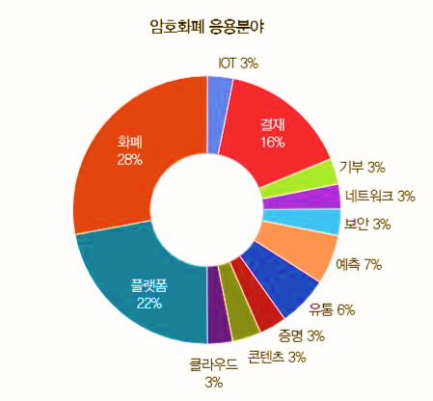
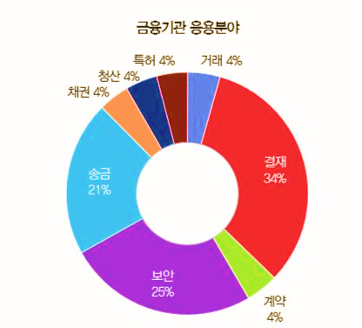
Ⅱ 블록체인 종류 / 보안성 / 활용
3. 블록체인 활용
Notes:
블록체인은 블록에 데이터를 담아 체인 형태로 연결, 수많은 컴퓨터에 동시에 이를 복제해 저장하는 분산형 데이터 저장 기술입니다.
이 정의대로라면 블록체인은 암호화폐 뿐만 아니라, 다양한 산업분야에 사용됩니다.
일단 대표적으로 암호화폐 응용분야입니다. 전자화폐 및 결제시스템 분야 뿐만 아니라, 분산플랫폼 성격의 프로젝트를 활용하여 IoT, 클라우드 컴퓨팅, 빅 데이터 및 모바일 등 다양한 분야에 응용되며 관련 생태계가 확장 중입니다.
다음으로 금융기관에서는 기존 금융시스템의 처리 소요기간, 절차 및 보안 개선 등을 위해 블록체인 기술이 도입됐습니다. 기관 간 송금, 결제 등 거래 시 중개 기관이 신뢰를 담보하던 기존 시스템의 번거로움을 제거하고, 상호 신뢰 하에 빠르고 간소화된 금융 서비스가 가능하도록 시스템을 개선했습니다.
이 외에도 산업특화, 공공조직, 민간기업 등 다양한 분야에서 블록체인을 활용하고 있습니다.

Slide 13
Ⅲ
프로젝트에 활용할 블록체인 기술
1. ShoCard
2. 스텔라루멘 (Stellarlumen)
3. ShoCard의 특징
Notes:
세번째 저희 프로젝트에 활용할 블록체인 기술인 ShoCard에 대해 발표하겠습니다.

Slide 14
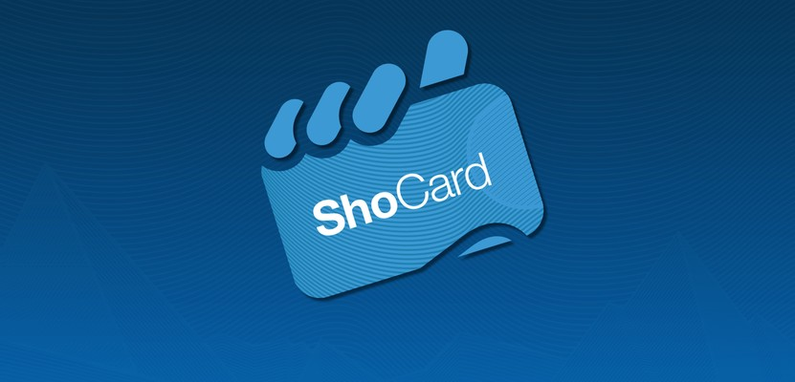
Ⅲ 프로젝트에 활용할 블록체인 기술
1. ShoCard
스텔라루멘 기반의 디앱(Dapp)
신원인증 플랫폼(Identity Management Platform)
Notes:
ShoCard는 스텔라루멘 기반의 디앱으로서 신원인증 플랫폼입니다.
스텔라루멘은 리플에서 분리된 블록체인 플랫폼이며,
ShoCard는 스텔라루멘 환경 위에서 실행되는 분산 앱, Dapp입니다.

Slide 15
Ⅲ 프로젝트에 활용할 블록체인 기술
2. 스텔라루멘 (Stellarlumen)
간략히 스텔라(Stellar)라고 함
교차 자산(cross-asset)의 가치를 전송하기 위해 개발됨
개발자들이 스마트 디바이스, 뱅킹 도구와 모바일 지갑 등을 스텔라 블록체인 네트워크 상에서 개발하는 것을 지원
* 스텔라 합의 프로토콜(Stella Consensus Protocol, SCP)을 사용
금융 거래를 기록하기 위해 폐쇄된 시스템을 사용하지 않고도 합의할 수 있음.
새로운 멤버들에게 금융 시스템을 개방하고 진입 장벽을 줄여줌
Notes:
스텔라루멘은 간략히 스텔라라고 합니다.
스텔라는 교차 자산의 가치를 전송하기 위해 개발되었습니다. 개발자들이 스마트 디바이스, 뱅킹 도구와 모바일 지갑 등을 스텔라 블록체인 네트워크 상에서 개발하는 것을 지원합니다.
스텔라는 스텔라 합의 프로토콜을 사용하는데 금융 거래를 기록하기 위해 폐쇄된 시스템을 사용하지 않고도 합의할 수 있습니다. SCP는 새로운 멤버들에게 금융 시스템을 개방하고 진입 장벽을 줄여줍니다.

Slide 16
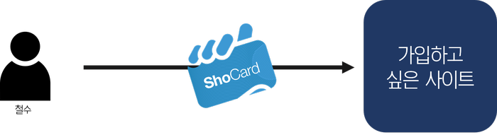
Ⅲ 프로젝트에 활용할 블록체인 기술
3. ShoCard의 특징
블록체인 위에 자신의 신원정보를 올려서
쇼카드와 제휴를 맺은 사이트를 이용하고자 할 때,
회원가입 절차 없이 사이트 등을 이용할 수 있음
Notes:
ShoCard 앱을 통해 자신의 신원 관련 문서들을 스캔하면
개인키와 공개키가 발급되고 해당 문서는 암호화되어 블록체인에 업로드 됩니다.
블록체인 위에 자신의 신원정보를 올리면
쇼카드와 제휴를 맺은 사이트를 이용하고자 할 때,
회원가입 절차 없이 사이트 등을 이용할 수 있습니다.

Slide 17
Ⅳ
애플리케이션 사용자 타겟팅
1. 서울여대 재학생
Notes:
마지막으로 애플리케이션 사용자 타겟팅입니다.

Slide 18
Ⅳ 애플리케이션 사용자 타겟팅
1. 서울여대 재학생
다양한 대학에서 사용할 수 있는 플랫폼 개발 목적
첫 타겟은 서울여대 재학생
빅데이터
블록체인
핀테크
사용자의 데이터를 모아
추천
ShoCard에서 학생증으로
자신의 신원을 인증
즉시 직접 결제
Notes:
저희는 다양한 대학에서 사용할 수 있는 플랫폼 개발 목적이며
첫 타겟은 서울여대 재학생입니다.
저번주 발표에서 보여드렸던 사용 기술에서
블록체인 기술을 거래 목적이 아닌 신원인증 목적으로 바꾸었습니다.
정리하면, 사용자의 데이터를 모아 추천하는 빅데이터 기술과
ShoCard에서 학생증으로 자신의 신원을 인증하는 블록체인 기술과
어플에서 즉시 직접 결제하는 핀테크 기술을 사용할 예정입니다.

Slide 19
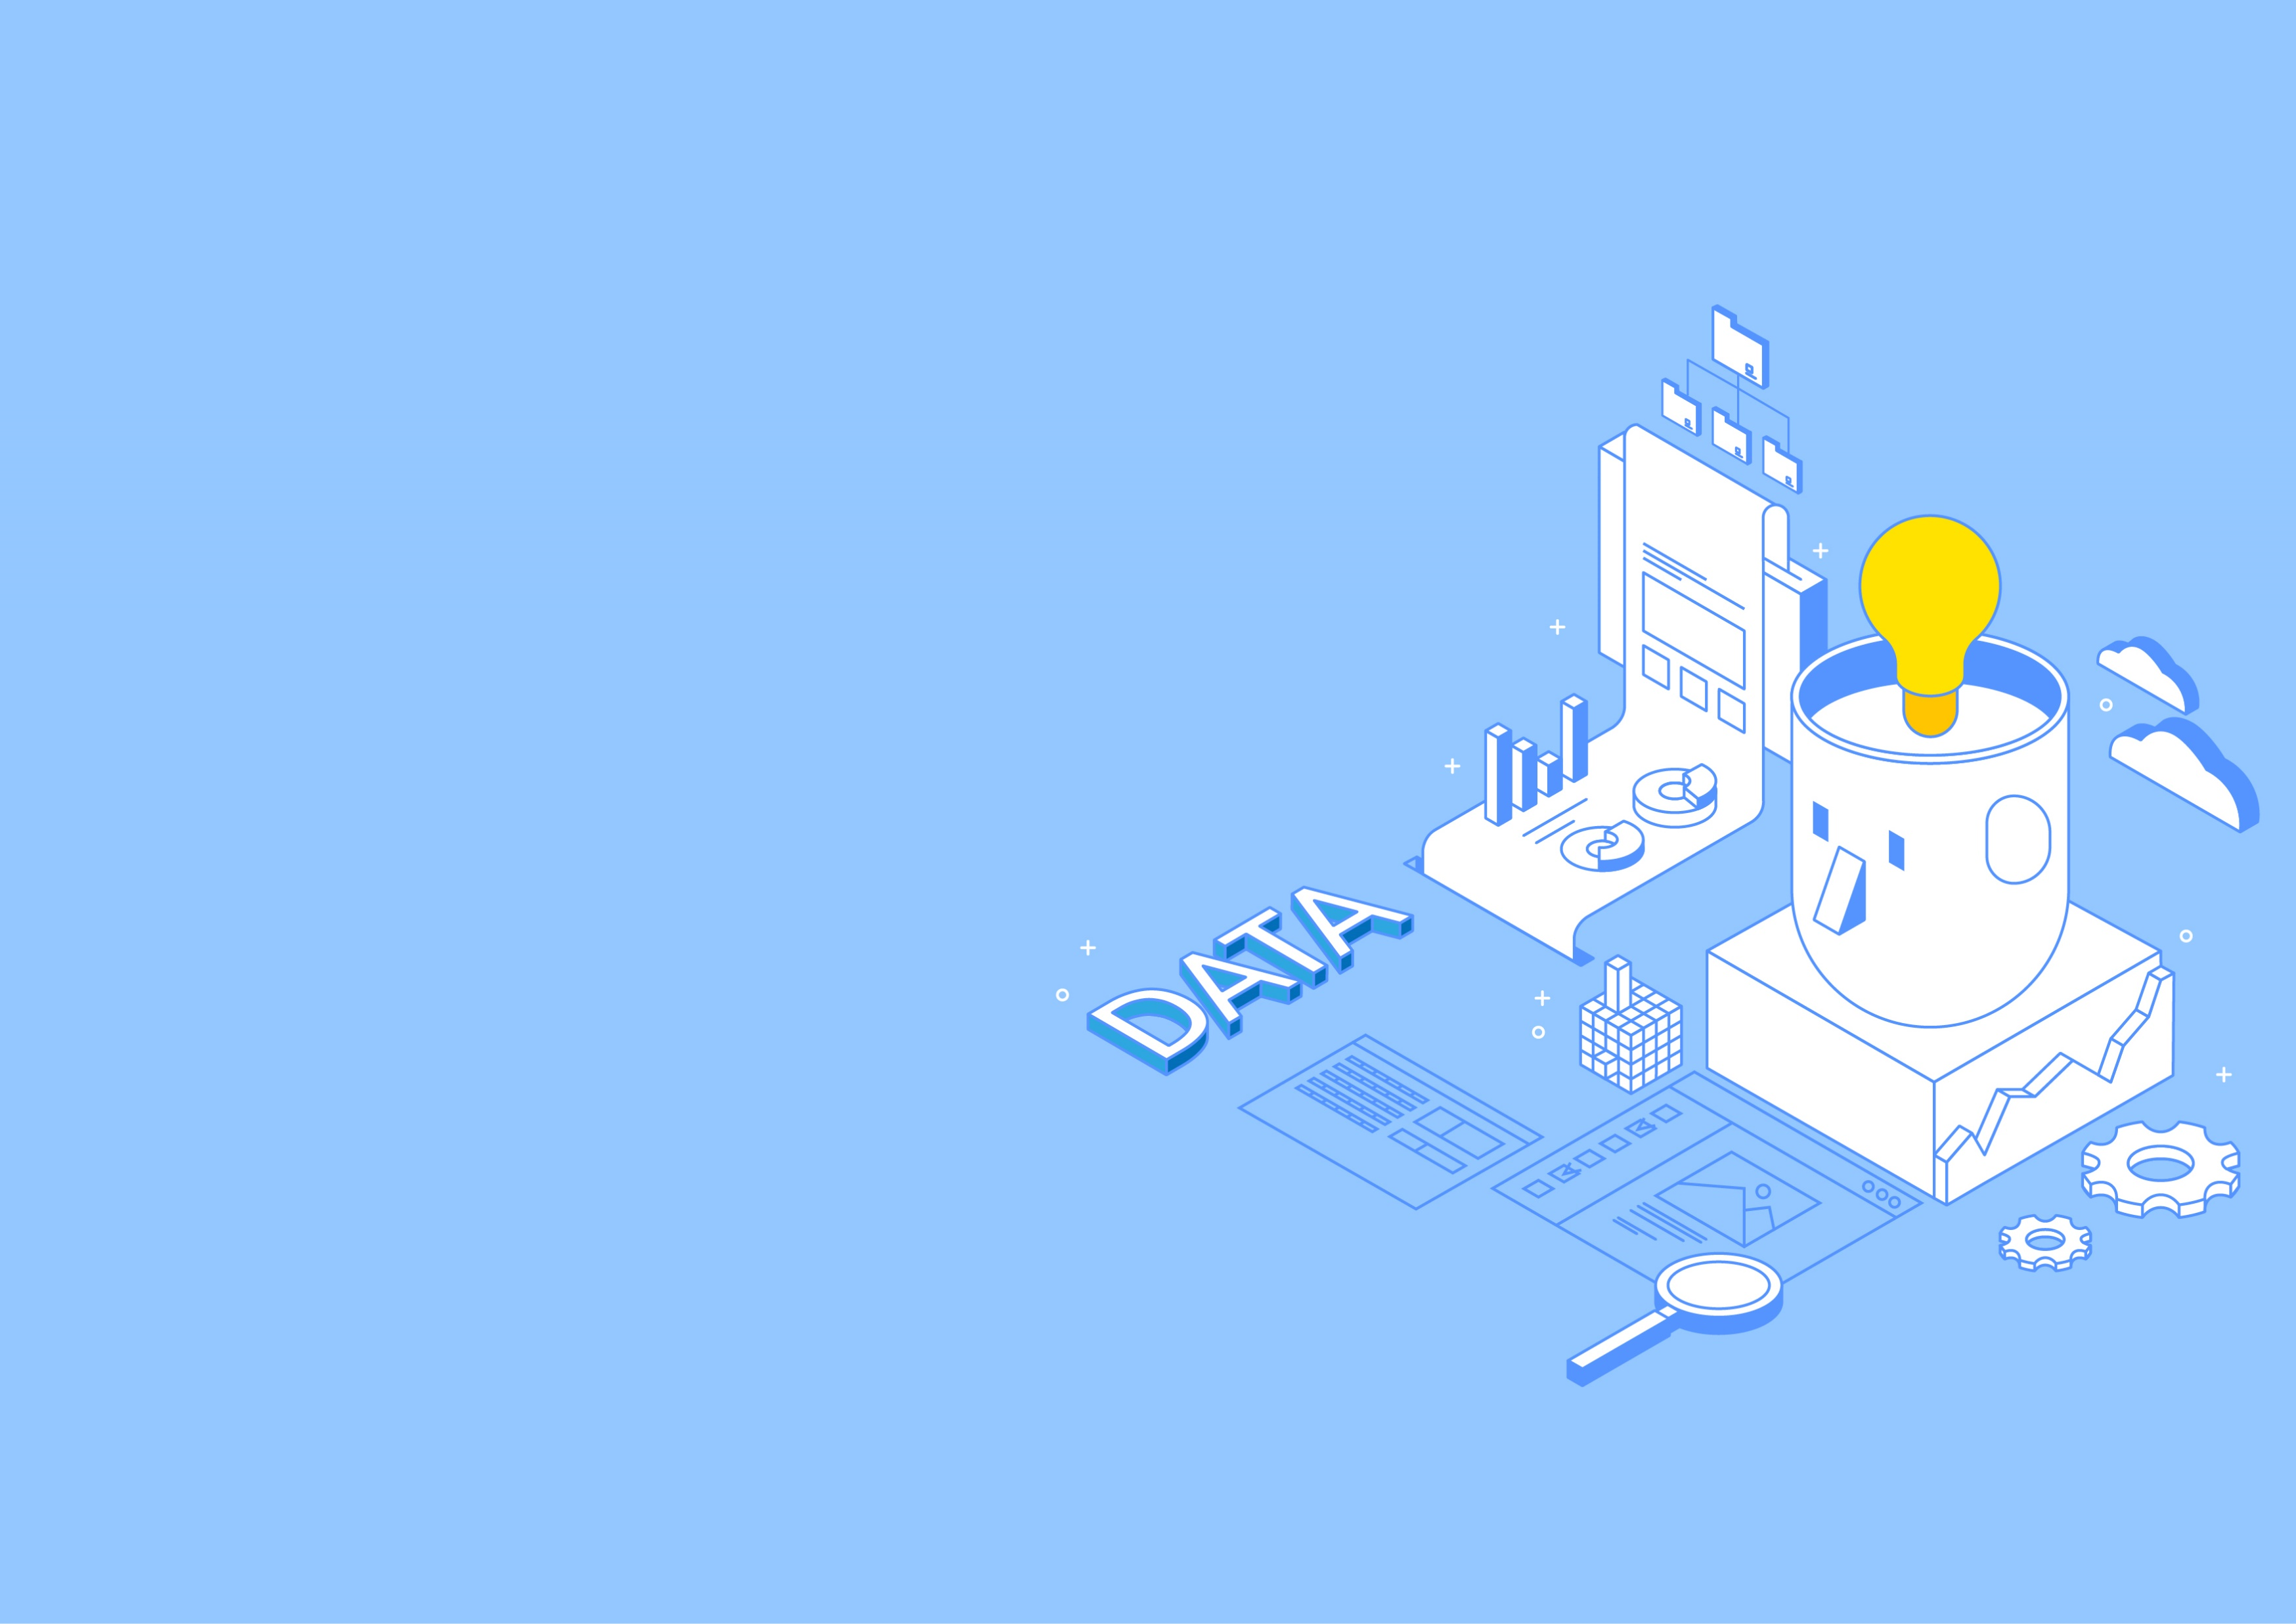

감사합니다.
Notes:
이상, 발표 마치겠습니다. 감사합니다.

